Slide 1

«В ЗДОРОВОМ ТЕЛЕ – ЗДОРОВЫЙ ДУХ»
МДОУ-детский сад № 5 р.п.Земетчино (Филиал № 1)
Подготовила: Уварцева Т.А.

Slide 2
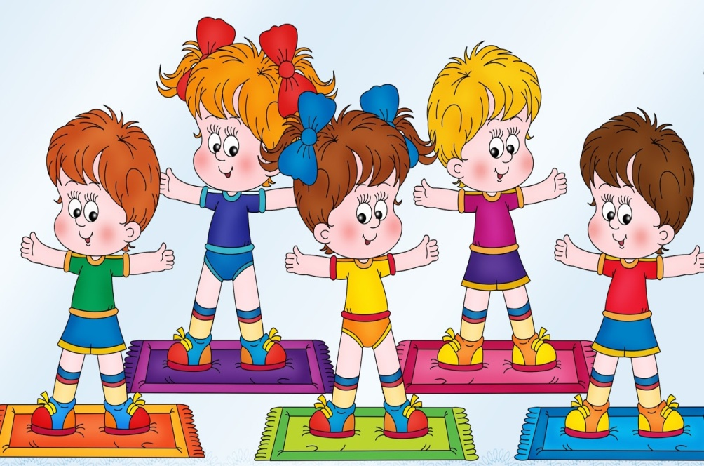
Всем известно – детский сад
Лучший дом для всех ребят.
Здесь с ребятами играют,
Рисуют, лепят и гуляют,
Еду полезную дадут
И физкультуру проведут.

Slide 3
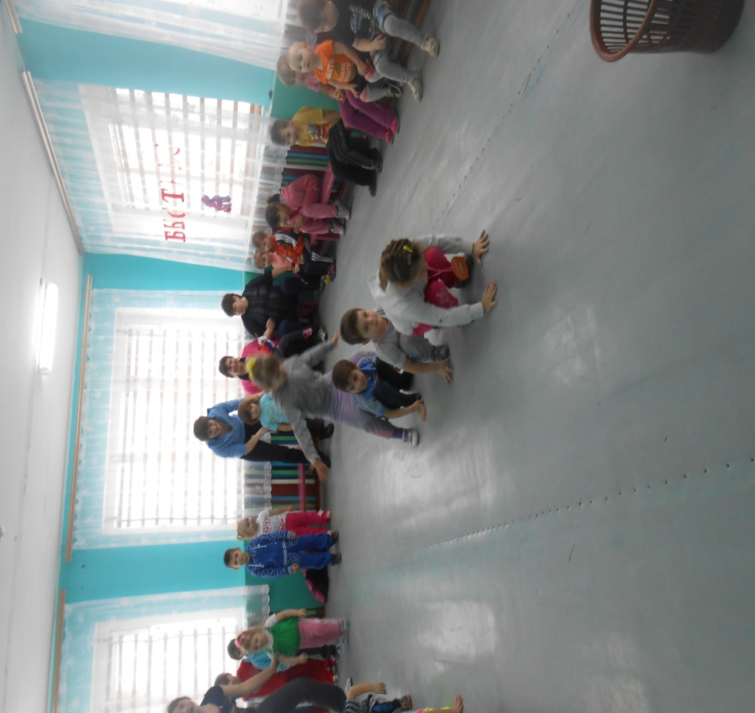
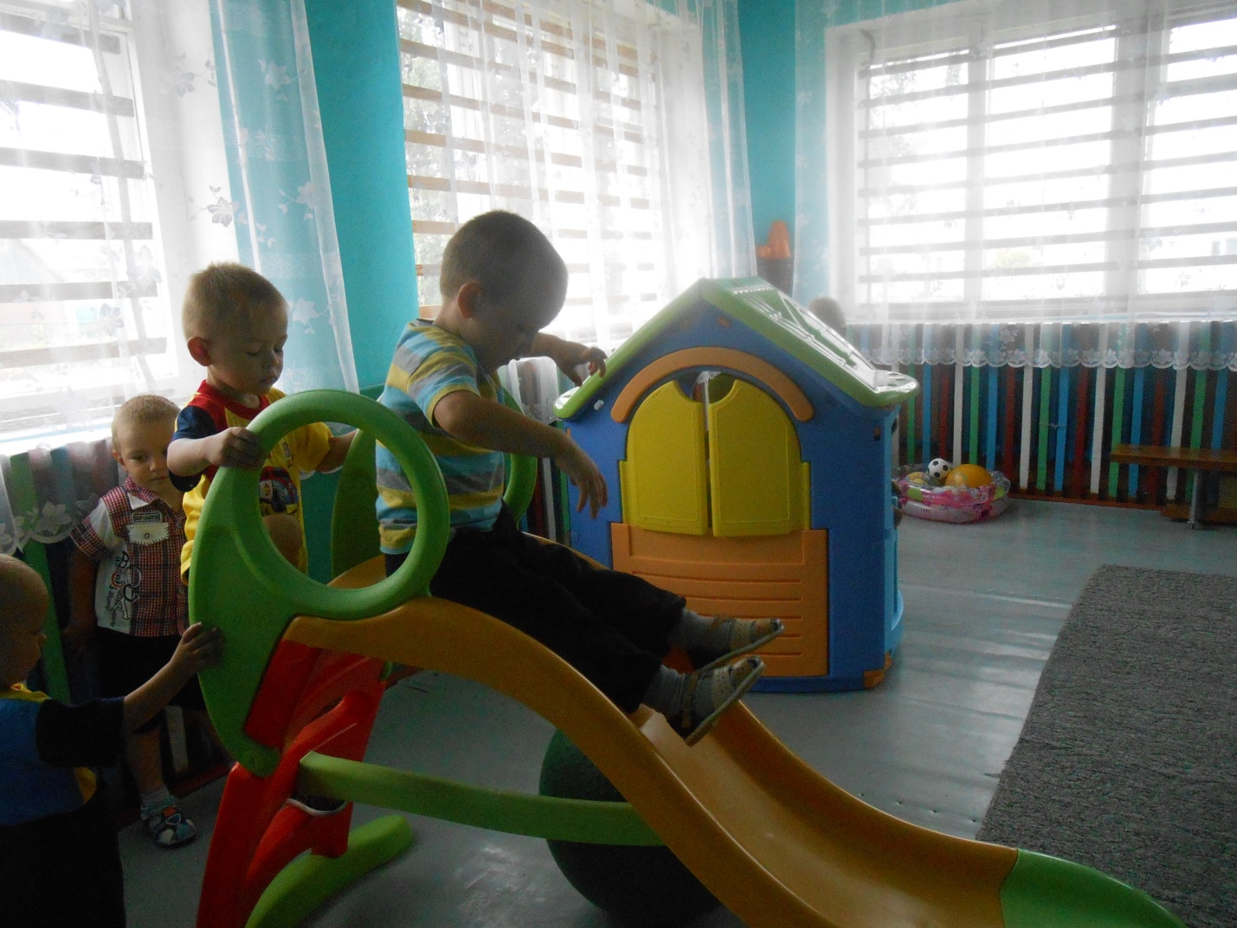
Чтоб здоровым быть сполна
Физкультура всем нужна.
Бег полезен и игра,
Занимайтесь детвора!

Slide 4
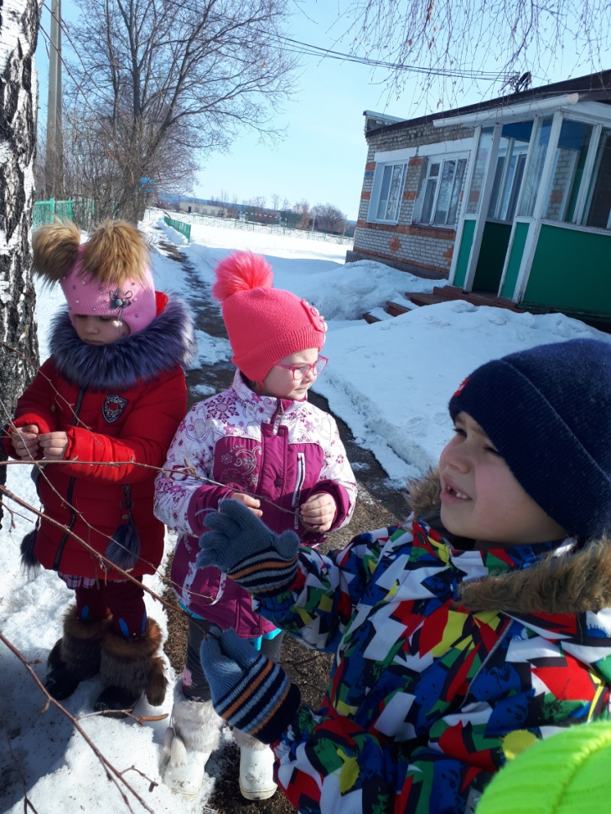
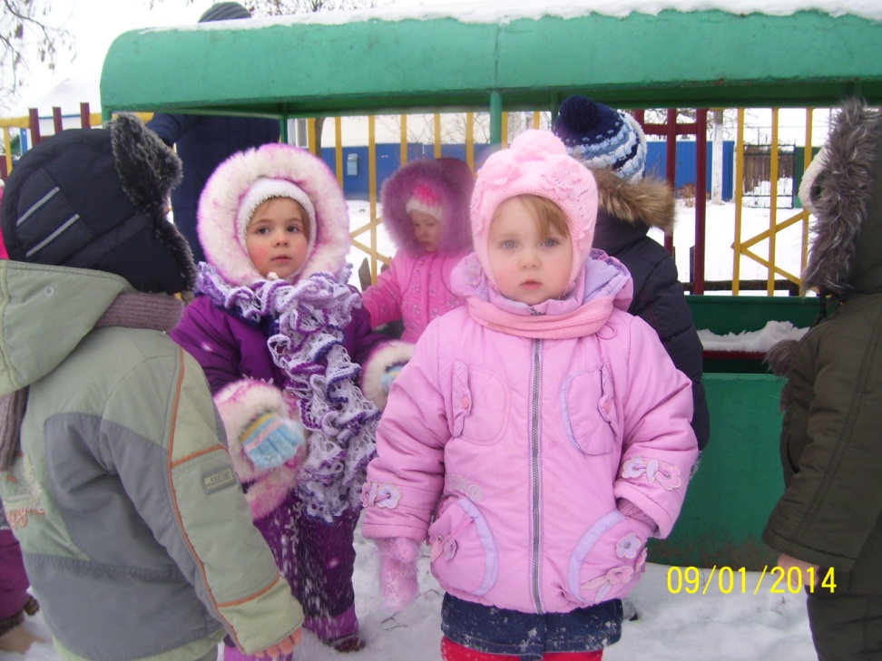
На свежем воздухе гуляем,
Дружно прыгаем, играем.
Свежий воздух – это да,
Без него никак нельзя.

Slide 5
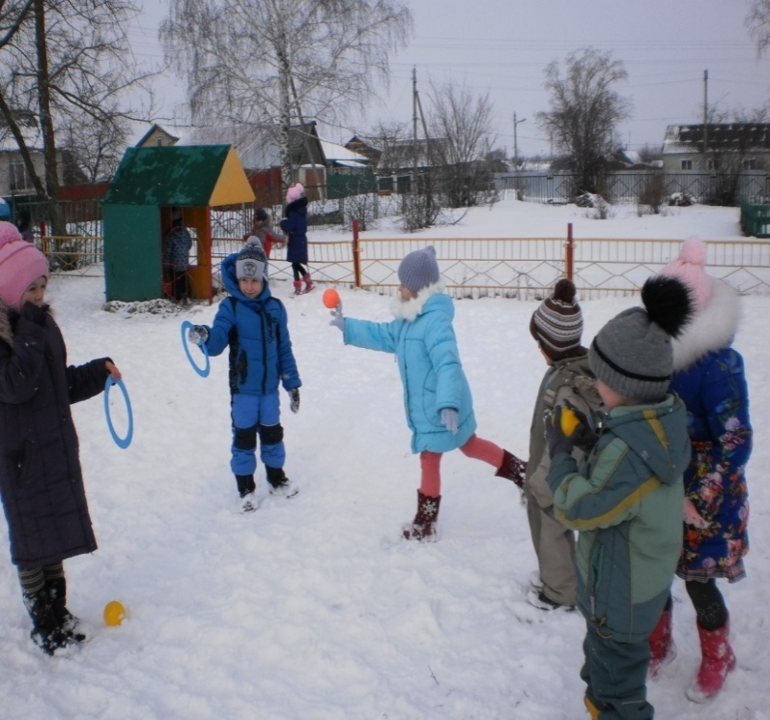
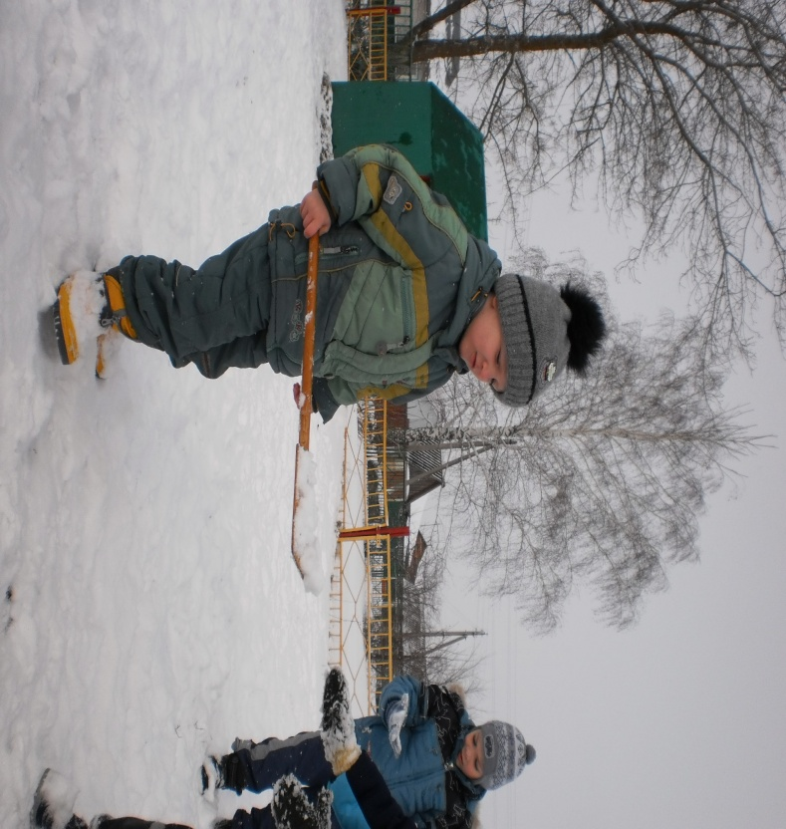
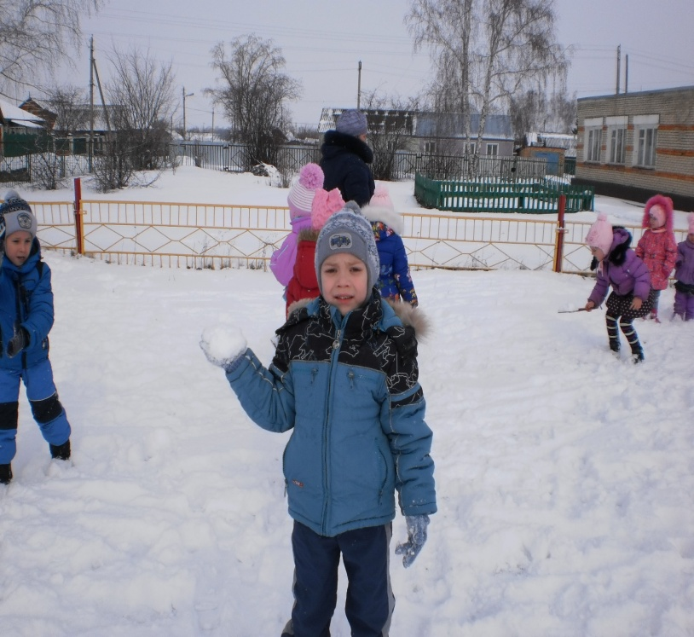

Slide 6
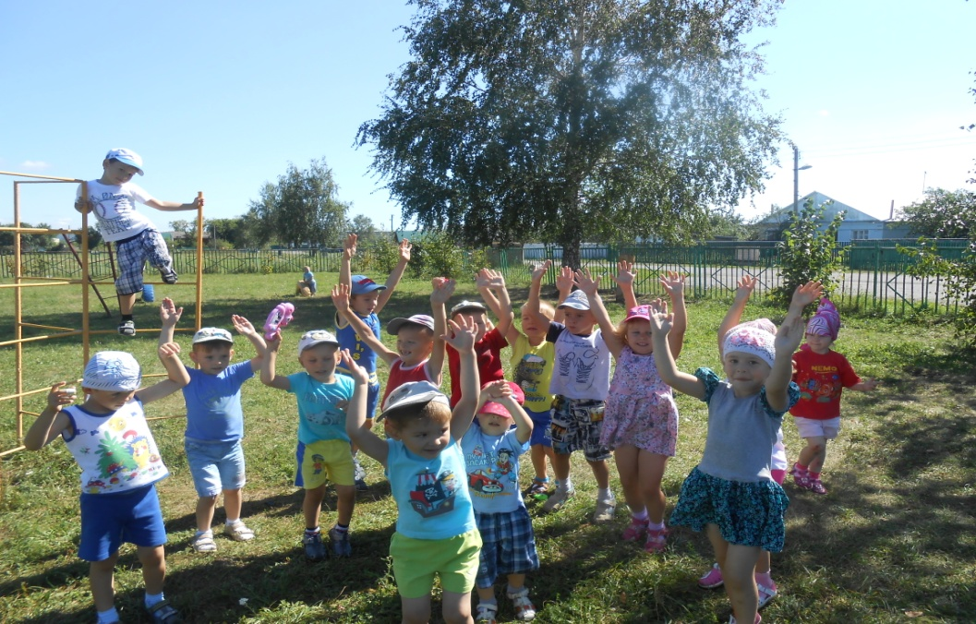
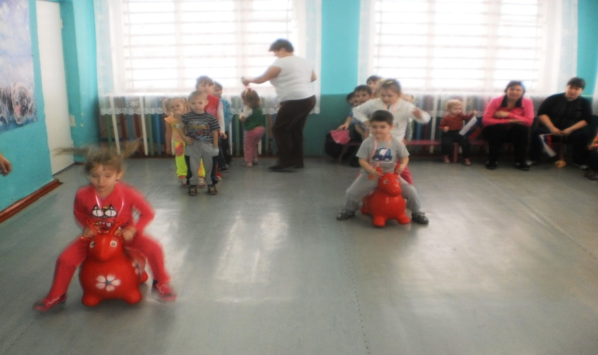
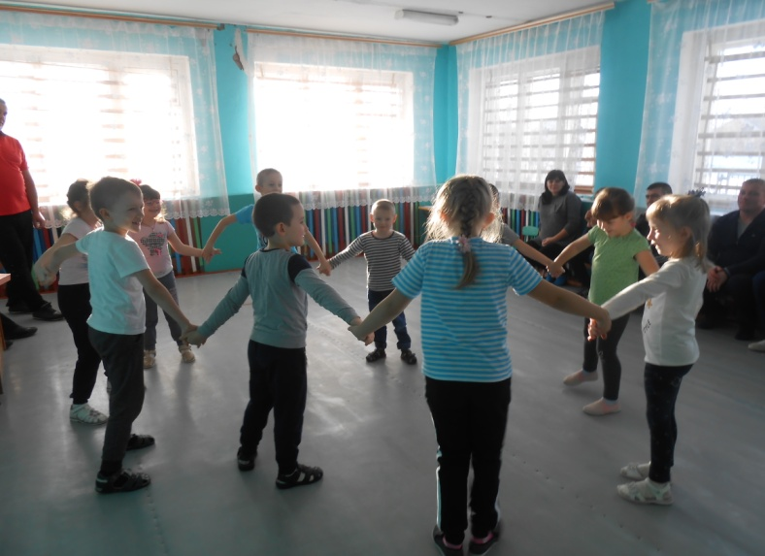
В нашей жизни всё мгновенно.
Всё проходит и пройдёт.
Спортом надо непременно
Заниматься круглый год!

Slide 7
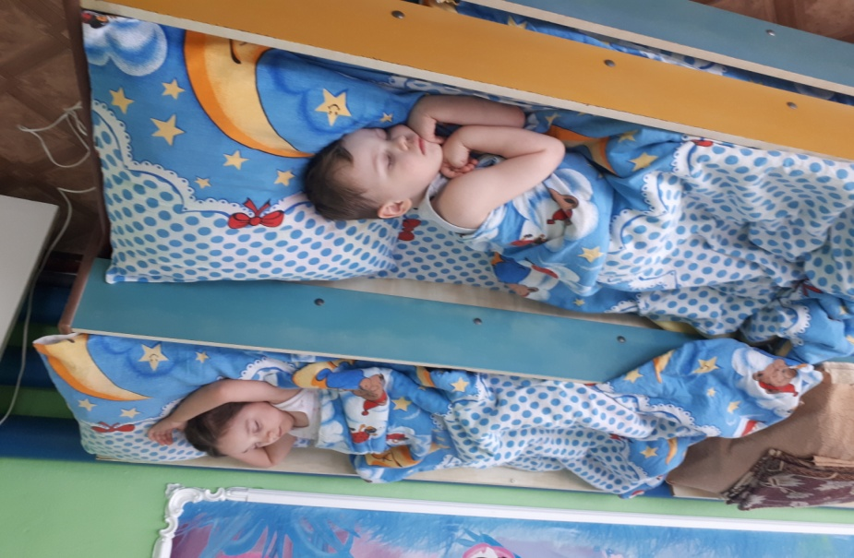
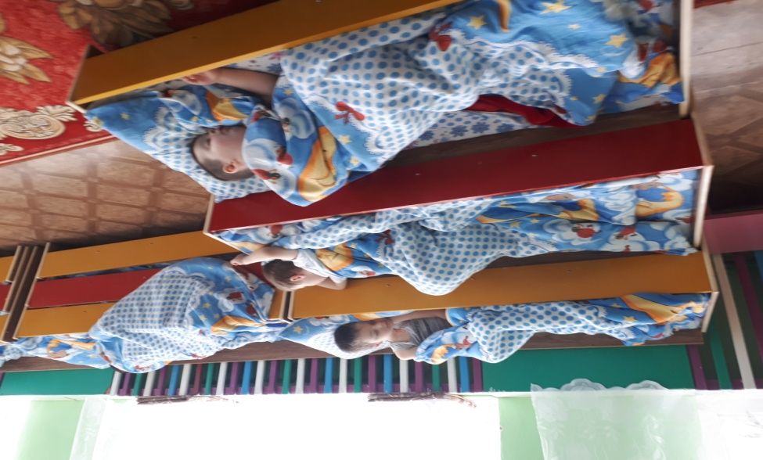
Поиграли дети дружно
После спать ложиться нужно,
Наступает тихий час
Тишина нужна сейчас.
Сон здоровый всем полезен,
Ведь во сне растут быстрей.
Отдохнули, сил набрались
И опять играть скорей.

Slide 8
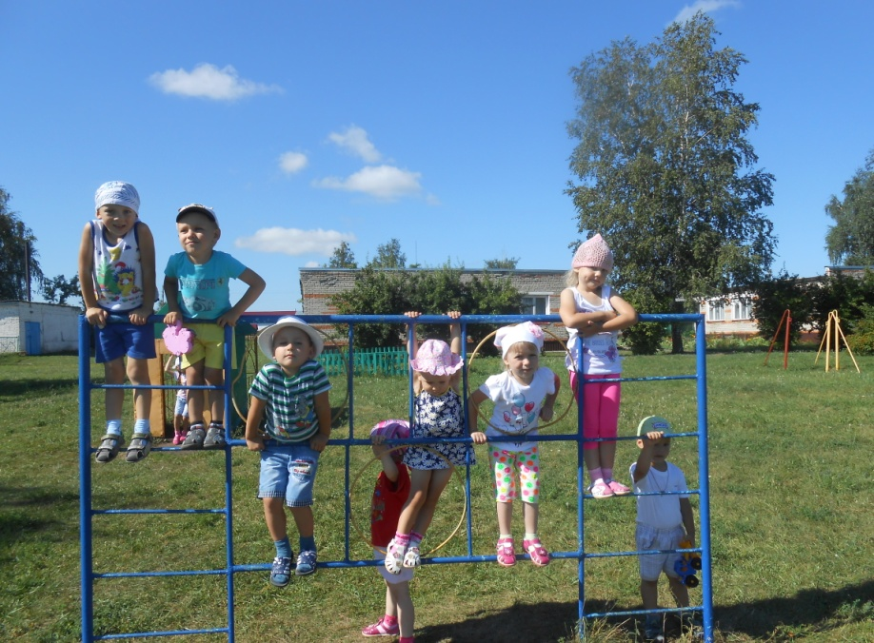
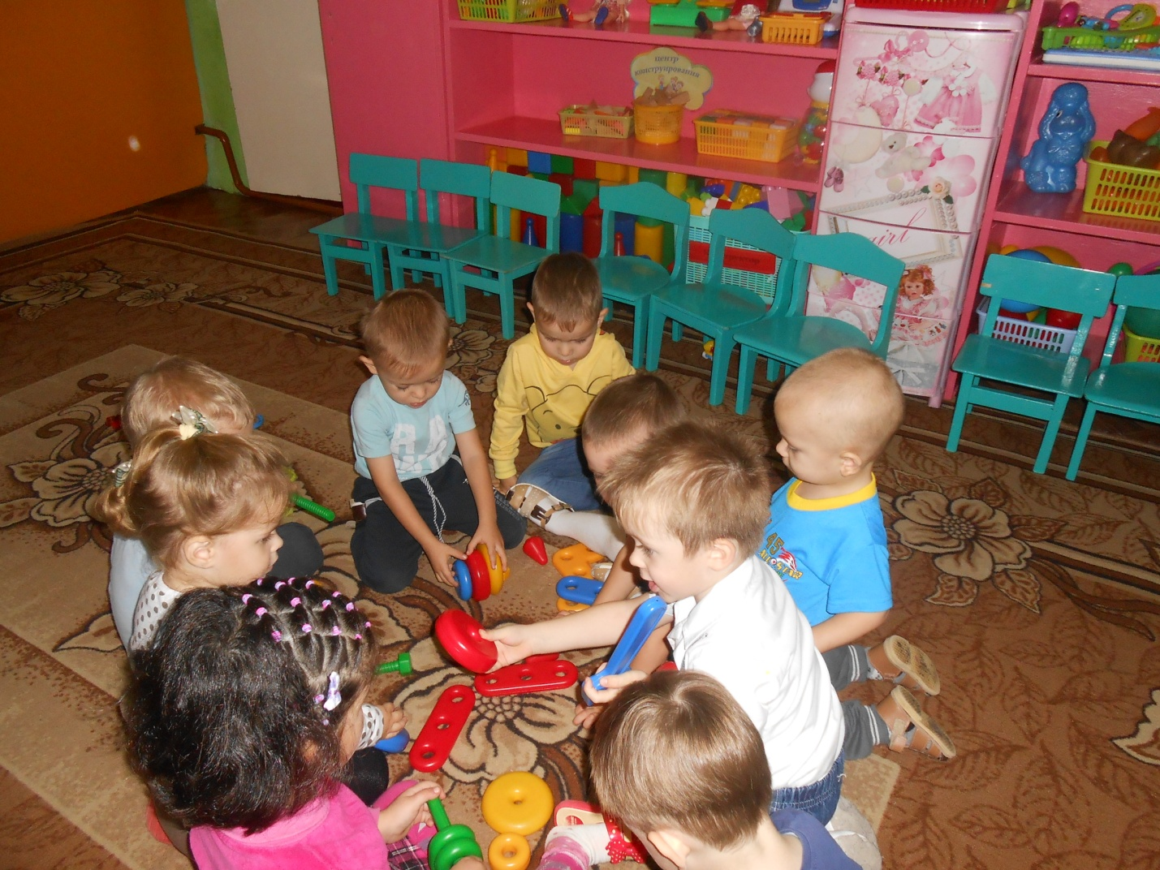
Детки в садике живут,
Здесь играют и поют,
Здесь друзей себе находят
На прогулку с ними ходят
Вместе спорят и мечтают
Незаметно подрастают.

Slide 9
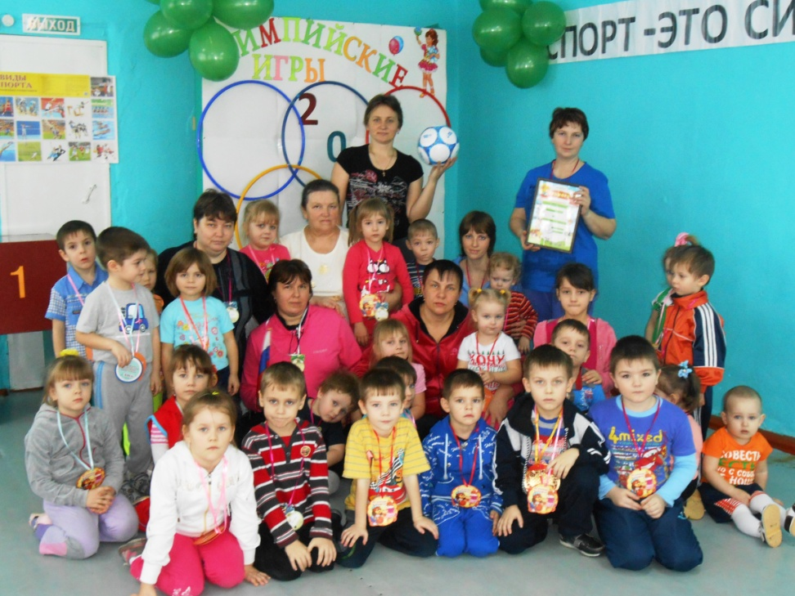
Мы откроем всем секрет
В мире нет рецепта лучше:
Будь со спортом неразлучен –
Проживешь тогда сто лет!

Slide 10

Спасибо за внимание

